Slide 1


Estructuras de Datos
Recursión
Gonzalo Gabriel Méndez, Ph.D.
www.ggmendez.com

Slide 2
Definición

Slide 3
Recursión
Un proceso recursivo se llama a sí mismo continuamente
public class RecursionExample {
static void recursiveMethod() {
System.out.println(“Hello");
recursiveMethod();
}
public static void main(String[] args) {
recursiveMethod();
}
}

Slide 4
Resultado
Hello
Hello
Hello
Hello
Hello
Hello
Hello
Hello
Hello
Hello
Hello
Hello
Hello
Hello
Hello
Hello
…
java.lang.StackOverflowError
¿Cuál es la salida del código anterior?

Slide 5
Solución
Se necesita una condición de salida
public class RecursionExample {
static int count = 0;
static void recursiveMethod() {
count++;
if(count<=5){
System.out.println(“Hello ” + count);
recursiveMethod();
}
}
public static void main(String[] args) {
recursiveMethod();
}
}

Slide 6
Resultado
Hello 1
Hello 2
Hello 3
Hello 4
Hello 5
¿Cuál es la salida del código anterior?

Slide 7
OK, pero ¿por qué?
Hay problemas que, por naturaleza, son recursivos.
Por ejemplo, el factorial de un número:
1, si n = 0
n * factorial (n-1), si n > 0
factorial (n) =
factorial (3) = 3 * factorial (2)
factorial (3) = 3 * ( 2 * factorial (1) )
factorial (3) = 3 * ( 2 * ( 1 * factorial (0) ) )
factorial (3) = 3 * ( 2 * ( 1 * 1 ) )
factorial (3) = 6

Slide 8
Método factorial en Java
public class RecursionExample {
static int factorial(int n) {
if (n == 0) {
return 1; // condición de salida o caso base
} else {
return (n * factorial(n-1)); // llamada recursiva
}
}
public static void main(String[] args) {
System.out.println ("Factorial of 5 is: ” + factorial(5));
}
}

Slide 9
Salida
Factorial of 5 is: 120
factorial(5)
factorial(4)
factorial(3)
factorial(2)
factorial(1)
return 1
return 2*1 = 2
return 3*2 = 6
return 4*6 = 24
return 5*24 = 120

Slide 10
Ejercicio: La sucesión de Fibonacci
La serie comienza con los números 0 y 1
Cada nuevo término de la sucesión es la suma de los dos anteriores
0, 1, 1, 2, 3, 5, 8, 13, 21, 34, 55, 89, 144, 233, 377, 610, 987…
¿Por qué es esta serie importante?

Slide 11
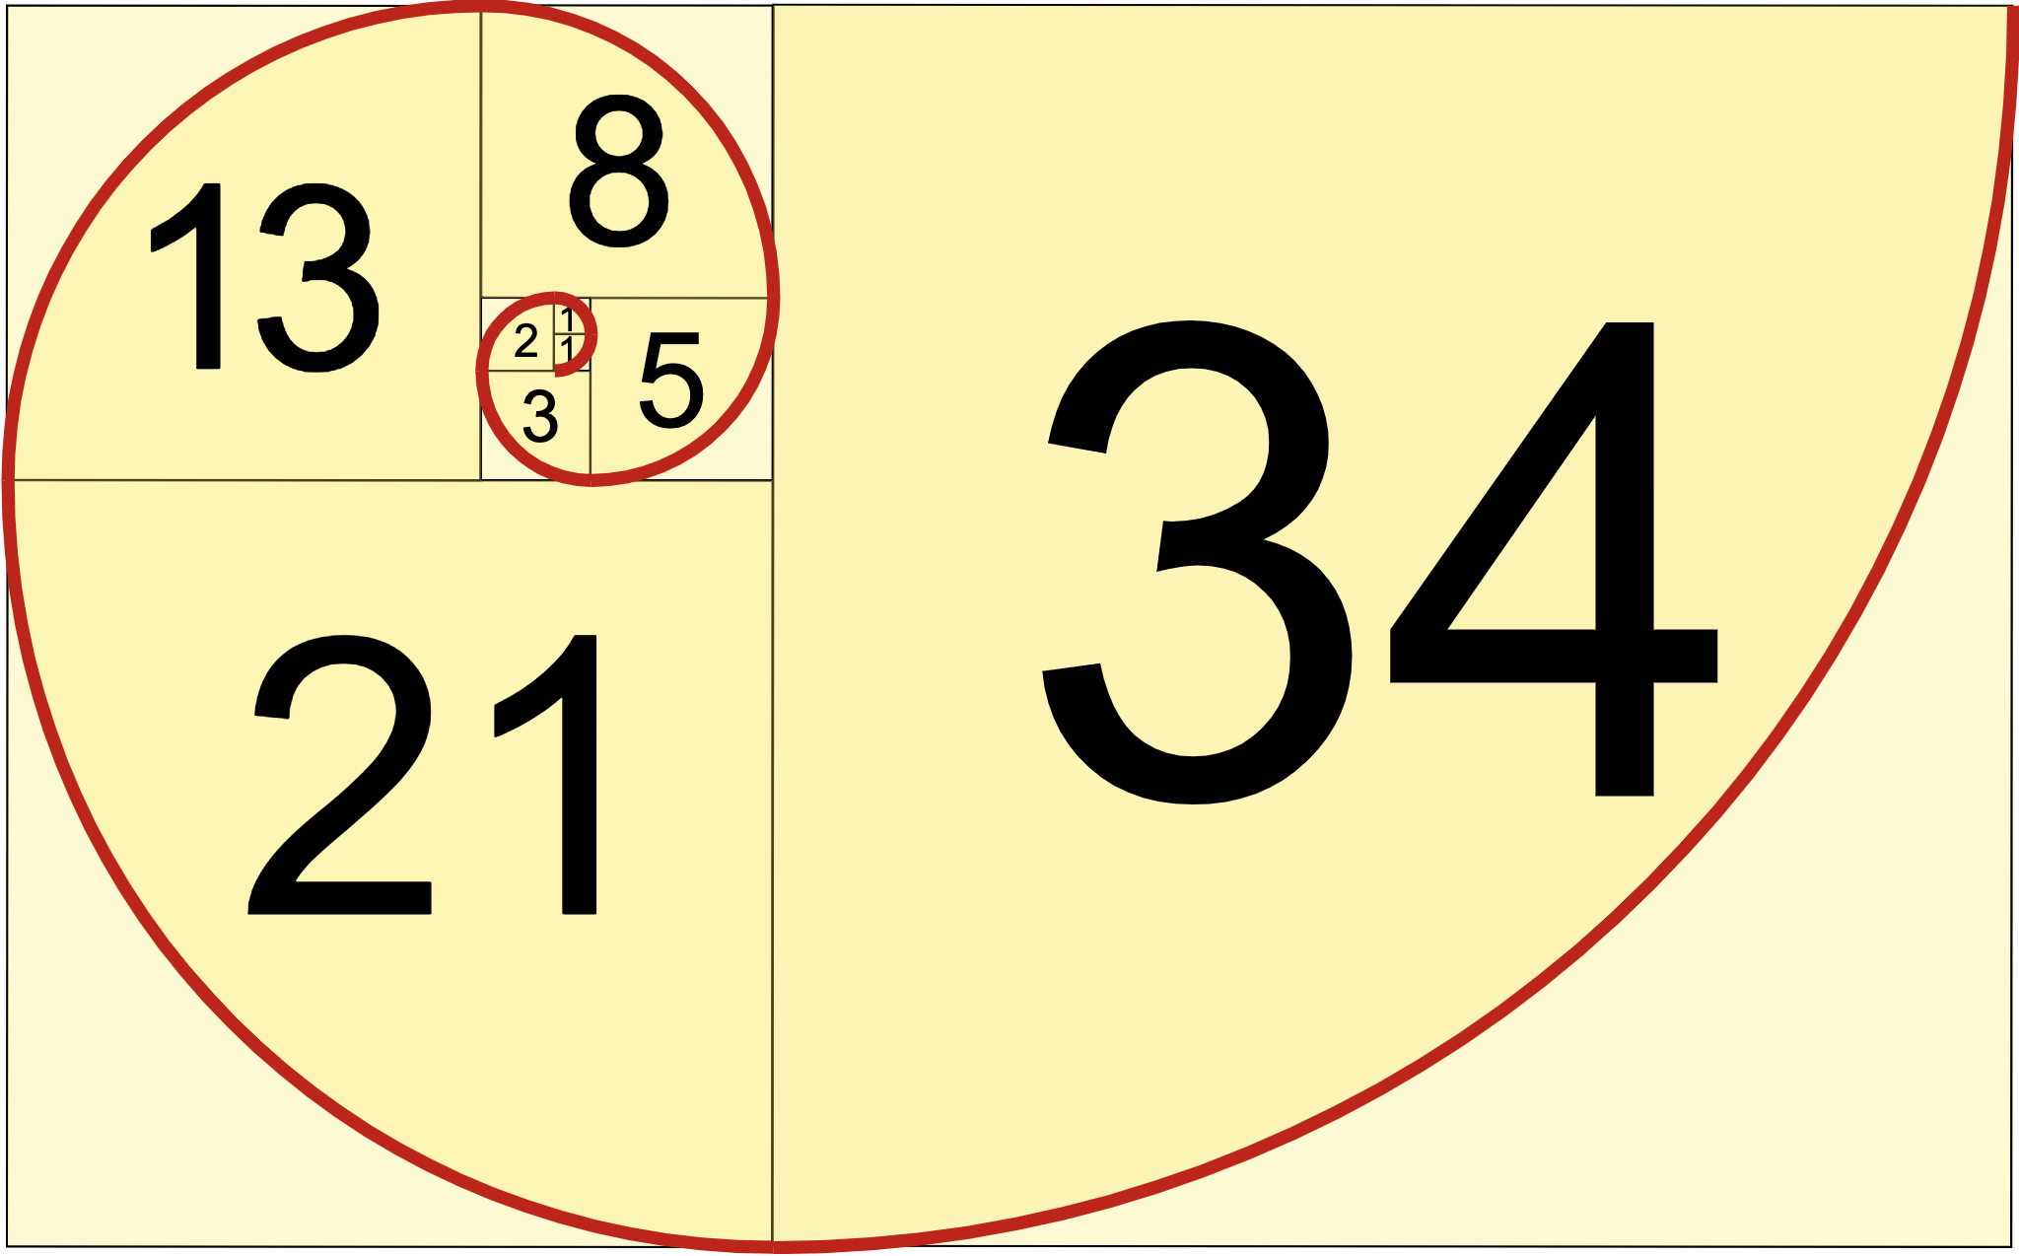
Construcción de Espirales

Slide 12
Construcción de Espirales

Slide 13
Ramas de los Árboles

Slide 14
Distribución de semillas

Slide 15
Proporciones en cuerpos

Slide 16
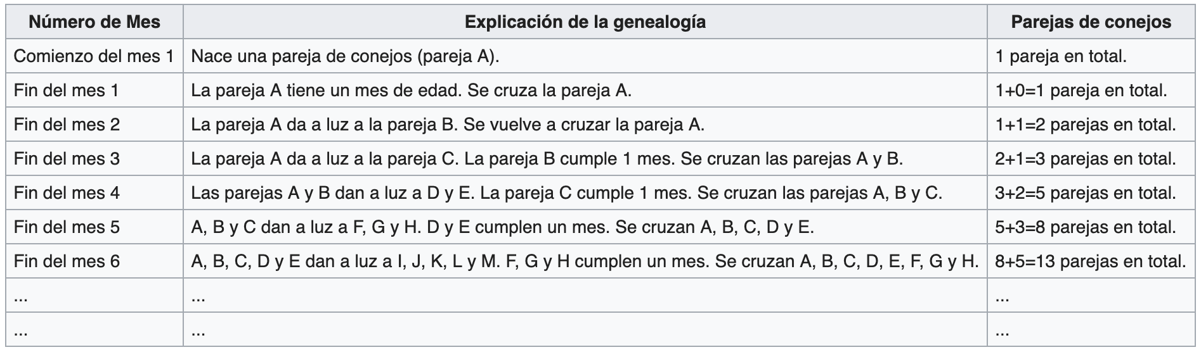
Ciclos reproductivos

Slide 17
De regreso a la programación…
La serie comienza con los números 0 y 1
Cada nuevo término de la sucesión es la suma de los dos anteriores
n | 1 | 2 | 3 | 4 | 5 | 6 | 7 | 8 | 9 | 10 | 11 | 12 | 13 | 14
fibonacci (n) | 0 | 1 | 1 | 2 | 3 | 5 | 8 | 13 | 21 | 34 | 55 | 89 | 144 | 233
Escriba un método recursivo que calcule el n-ésimo término de la sucesión de Fibonacci
Ejemplo: fibonacci (9) = 21

Slide 18
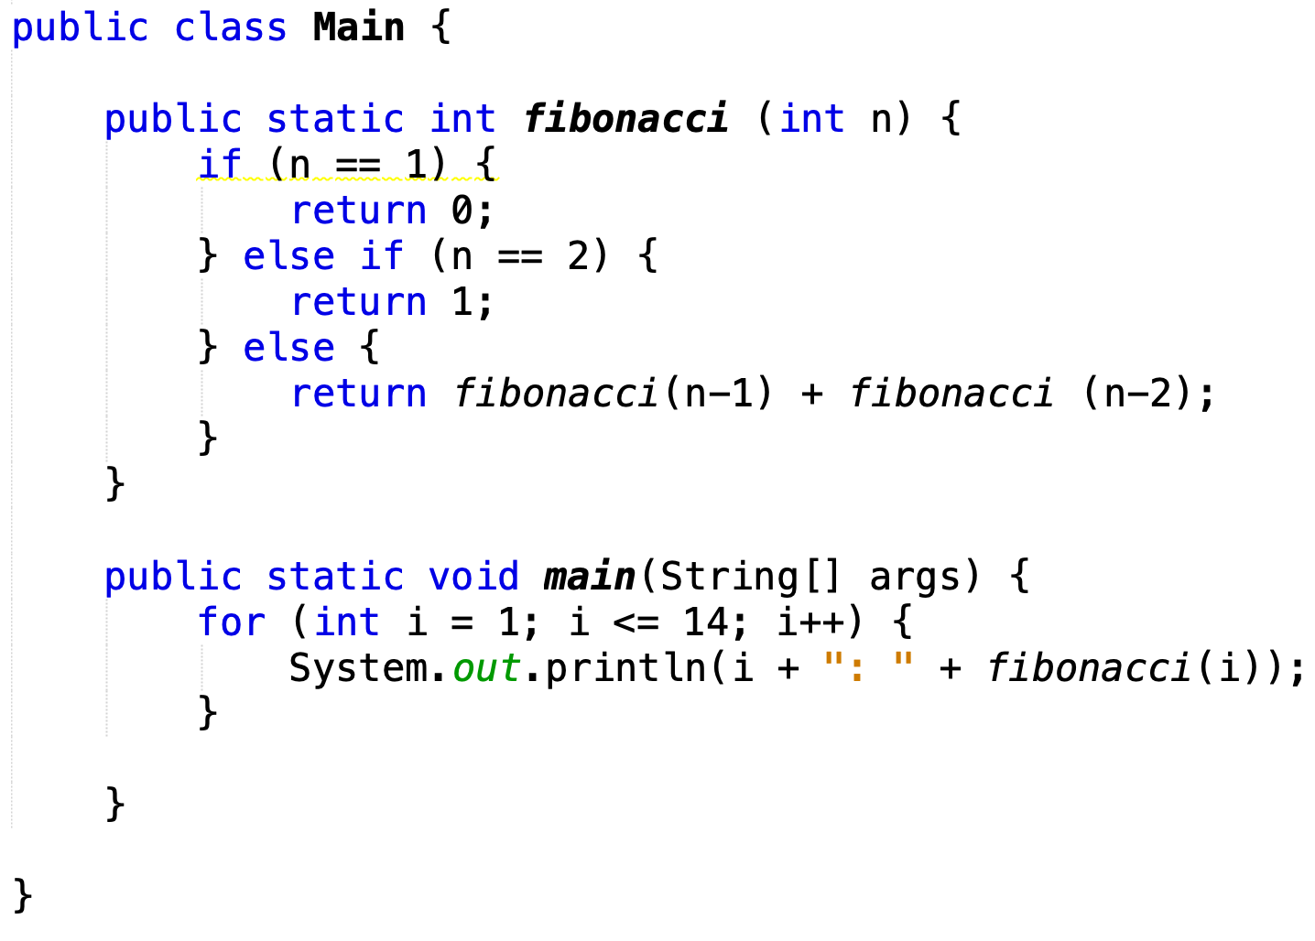
Una posible solución

Slide 19
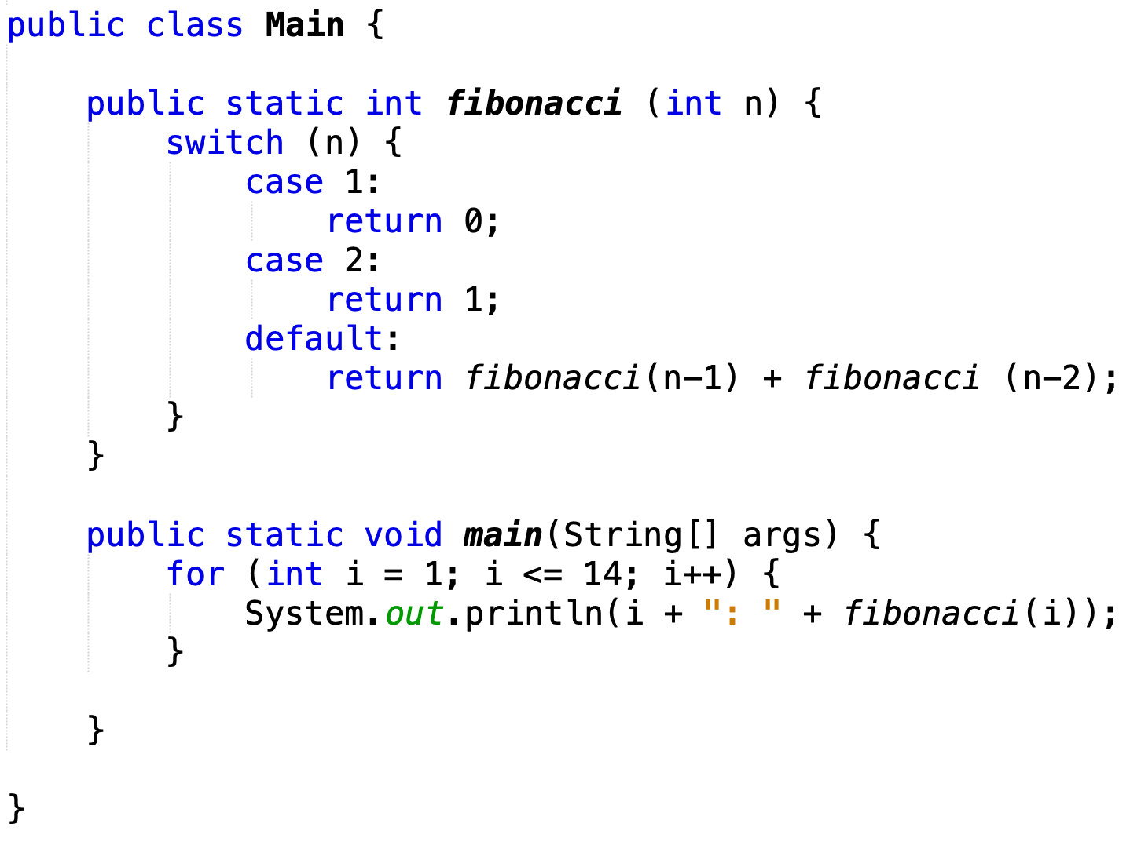
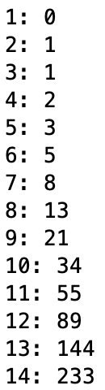
Una posible solución

Slide 20
Comentarios finales
Para recordar:
Un proceso recursivo se llama a sí mismo continuamente
La implementación debe contener al menos un caso base o condición de salida
De otro modo, el proceso se ejecuta un número infinito de veces
A lo largo del curso abordaremos más problemas recursivos
Recursión será un tema fundamental en el segundo parcial

Slide 21
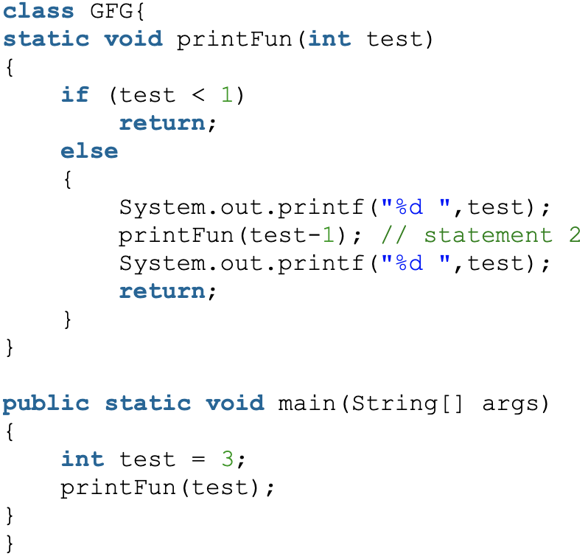
Ejercicio
Cuál es la salida del código mostrado?

Slide 22
Solución
3 2 1 1 2 3

Slide 23
Ejercicios en Clase
Escribir los siguientes métodos estáticos aplicando una estrategia recursiva:
esPalindromo
Recibe un objeto de tipo String y retorna si ésta o no es un palíndromo (que se lee igual de izquierda a derecha y viceversa)
revertir
Recibe un arreglo y lo modifica invirtiendo el orden de los elementos que éste contiene
Nota: Considere primero los casos bases y piense en qué parámetros sus métodos necesitan recibir

